Slide 1
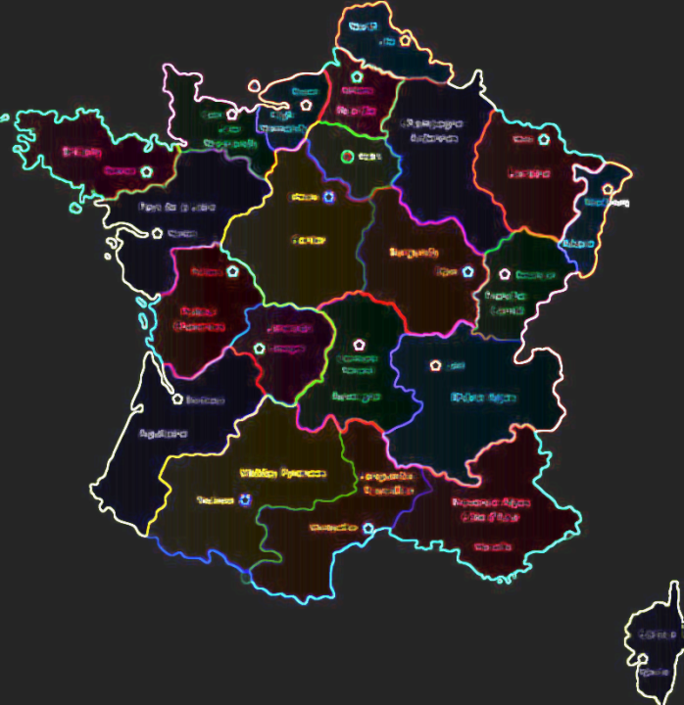
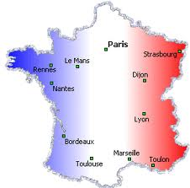
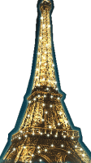
Voilà la France

Slide 2
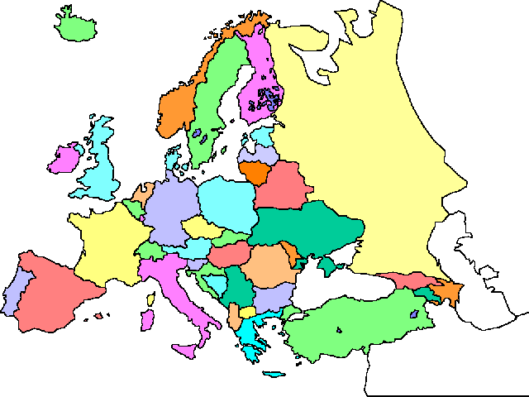
Situez la France sur cette carte
La France

Slide 3
La France est entourée par:
Le Luxembourg
La Belgique
L’Allemagne
La Suisse
L’Espagne
L’Italie

Slide 4
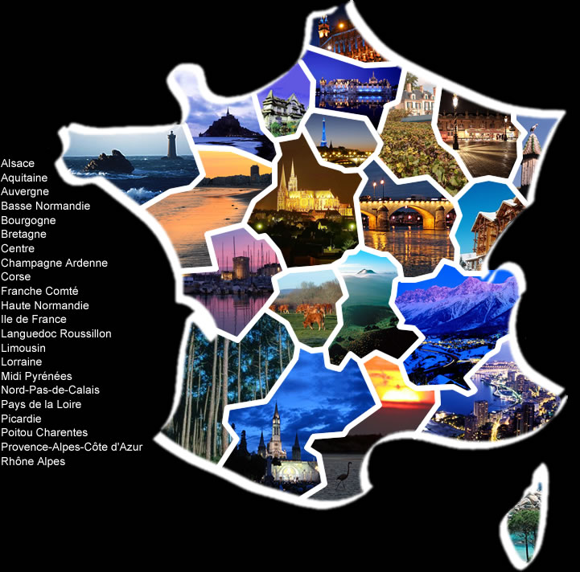
Régions de france
- 22 régions en France métropolitaine (en comptant la Corse).
- 5 régions d'outre mer, qui sont aussi des départements : la Guadeloupe, la Martinique, la Guyane, la Réunion et Mayotte.

Slide 5
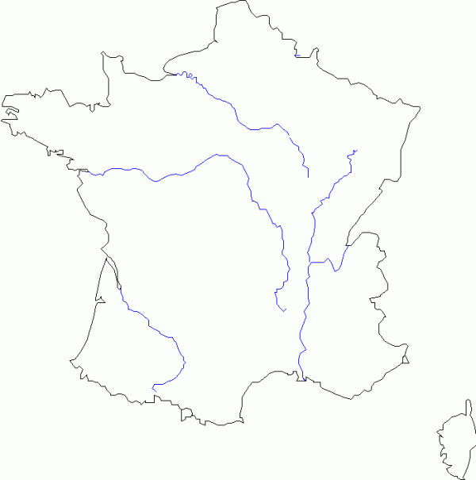
La France géographique
Lille
La Seine
Paris
Strasbourg
La Loire
Lyon
Le Rhône
Bordeaux
La Garonne
Marseille
Toulouse

Slide 6
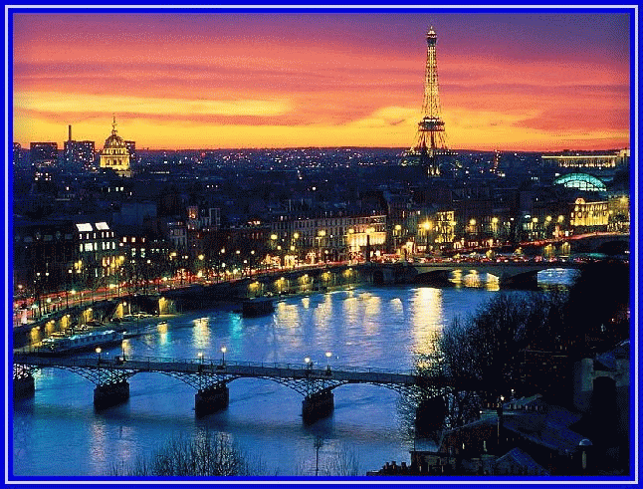
Quelle est la capitale de la France ?
Lyon
Paris
Berlin
Madrid

Slide 7
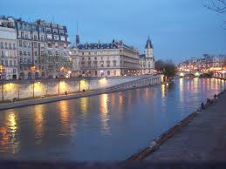
Quel fleuve traverse Paris ?
Le Rhin
La Garonne
La Seine

Slide 8
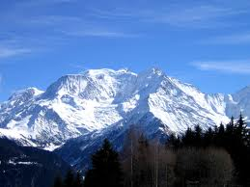
Quelle est la plus haute montagne de France?
Mont Blanc
le pic du Midi
le puits de Dôme
Mont Rose

Slide 9
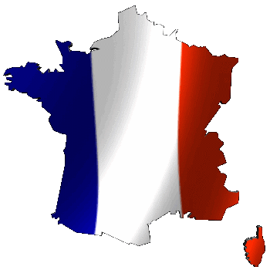
Quelles sont les couleurs du drapeau français ?
Vert, noir et jaune
Bleu, blanc et rouge
Bleu et jaune

Slide 10
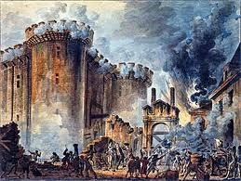
A quelle date a eu lieu la Révolution Française ?
a. Le 8 mai 1886
b. Le 14 juillet 1789
c. Le 28 novembre 1901

Slide 11
Quand célèbre-t-on la fête nationale française ?
Le 4 juillet
Le 14 juillet
Le 24 juillet

Slide 12
Quel animal représente la France?
L’éléphant
Le lion
Le coq

Slide 13
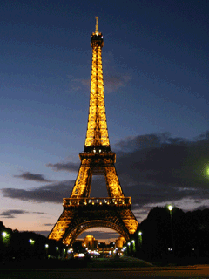
Quel est le monument symbole de la France ?
La Cathédrale de Notre-Dame
La Tour Eiffel
Le Château de Versailles

Slide 14
Où a lieu le célèbre festival de film ?
À Paris
À Cannes
À Deauville

Slide 15
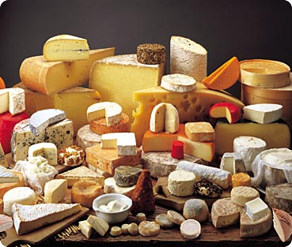
La France en possède plus de 350 variétés. Qu’est-ce que c’est ?
Du vin
Du fromage
De l’eau minérale

Slide 16
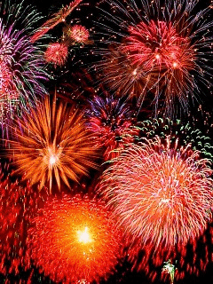
BRAVO

